Slide 1
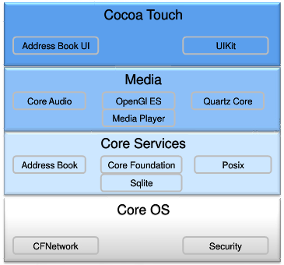
iOS开发介绍
iOS是苹果公司为iPhone、iPod touch、ipad等iOS设备开的操作系统。
iOS的系统架构分为四个层次：核心操作系统层（Core OS layer）、核心服务层（Core Services layer）、媒体层（Media layer）和可触摸层（Cocoa Touch layer）。下面是IOS系统结构图：

Slide 2
开始
苹果设备(Mac Pro/Mini,iMac,iphone,ipad,touch)
1.IDE: Xcode ,AppCode (jetbrains)
2.加入Apple开发者
3.iOS开发者中心
4.开始创建首个iOS应用

Slide 3
学习资源
Github,YouTube,Google(VPN)
iOS Developer Library
博客、微信、订阅
社区论坛:code4app , cocoachina

Slide 4
苹果开发相关
开发者管理后台(Certificates,Identifiers,Devices,Provisioning Profiles)
服务端tomcat,openfire (Java,PHP,Ruby,Python…)
LLVM,JVM
Sqlite,XML,Json
Cocox2d-X, NativeJs(HBuilder),PhoneGap

Slide 5
谢谢
源代码:
博客:luowei.github.com

